Slide 1
Oración: -Mikal Osses.
Asientos: -Constanza Carrasco.
-Lucas carrasco.

Slide 3
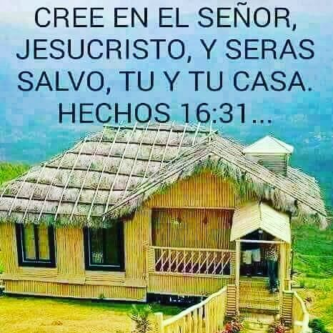

Slide 4
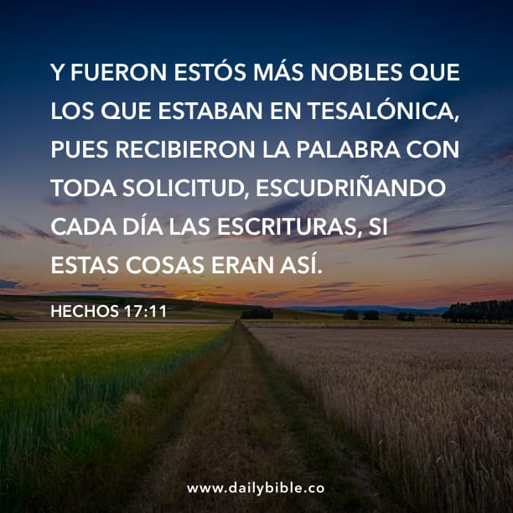

Slide 5
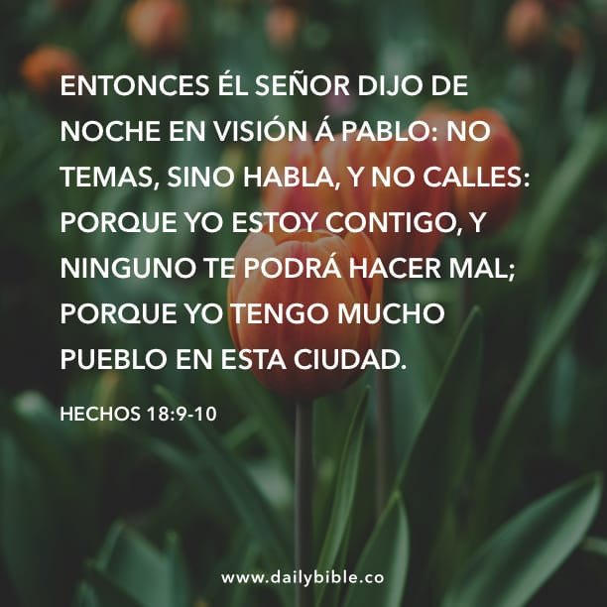

Slide 6
Hecho 19:18
Y muchos de los que habían creído, venían, confesando y dando cuenta de sus hechos.
Hecho 19:18

Slide 8
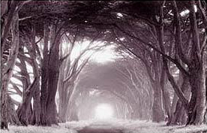
Entonces Pablo respondió: ¿Qué hacéis llorando y afligiéndome el corazón? porque yo no sólo estoy presto á ser atado, mas aun á morir en Jerusalén por el nombre del Señor Jesús.
Hechos 21:13

Slide 9
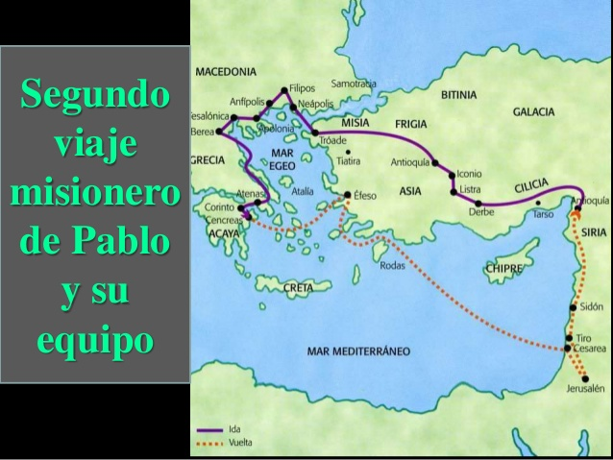
REPASO

Slide 10
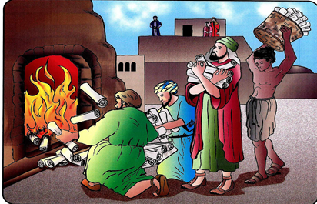
REPASO

Slide 11
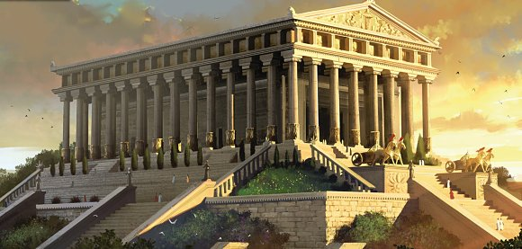
REPASO

Slide 12
REPASO

Slide 13
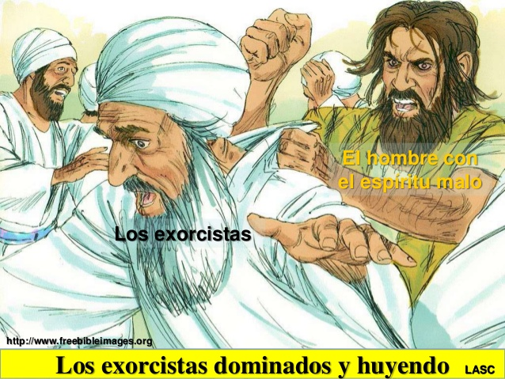
REPASO

Slide 14
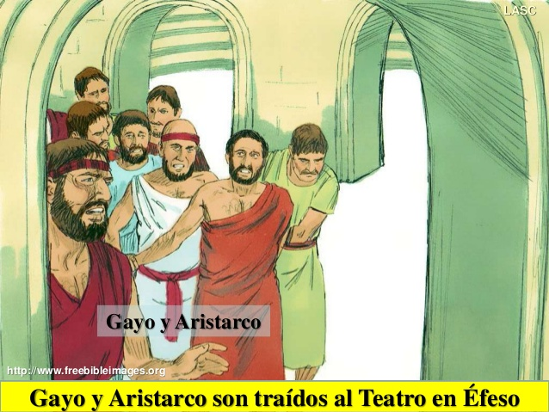
REPASO

Slide 15
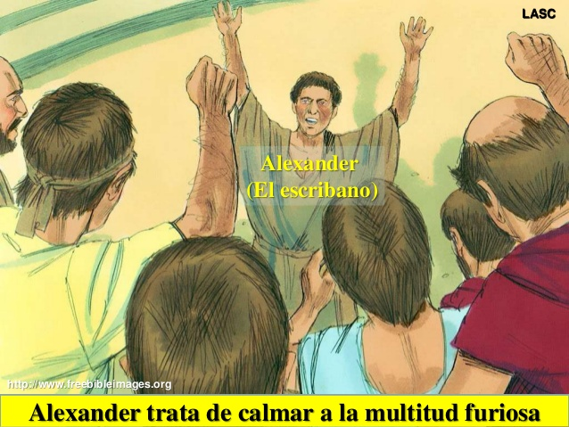
REPASO

Slide 16
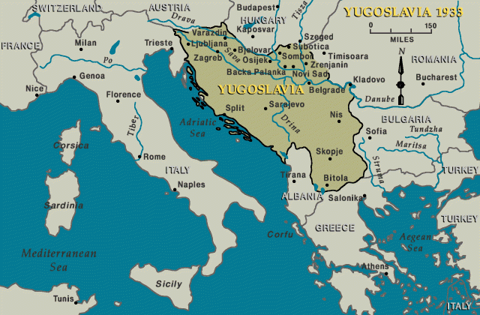
Dalmacia
REPASO

Slide 17
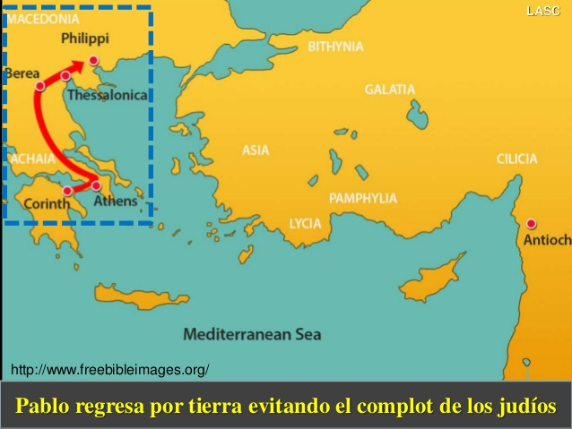
REPASO

Slide 18
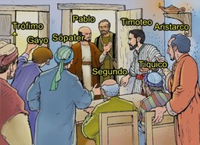
REPASO

Slide 19
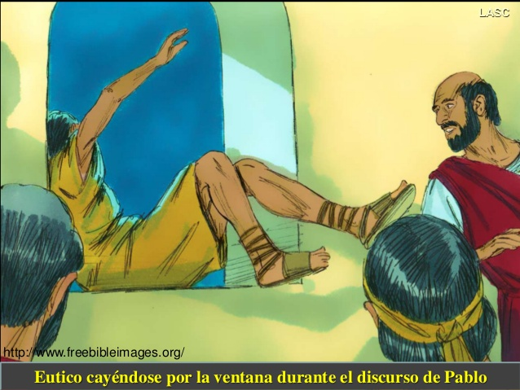
REPASO
TROAS

Slide 20
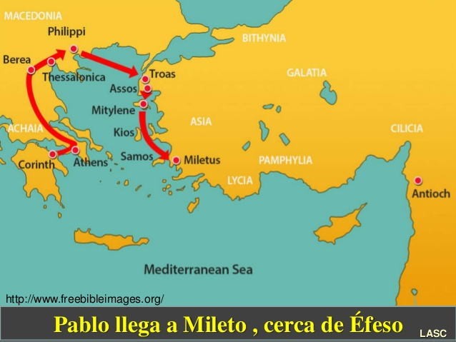
Troas-Mitilene=80 Km(lunes).
Quio (Martes).
Samos (Miércoles).
Mileto (Jueves).
Éfeso-Mileto= 65 Km.
Pablo no decide pasar por Éfeso.
REPASO

Slide 21
REPASO

Slide 22
REPASO

Slide 23
REPASO

Slide 24
REPASO

Slide 25
REPASO

Slide 26
REPASO

Slide 27
Hechos 20:18-19. Leer
Pablo Apela a su conducta personal.
La humildad Del Apóstol Pablo
Destáquese otra vez la palabra “Asechanza”.
Tentaciones de los judíos
Recordar que Pablo pasó un 3 años en Éfeso.
REPASO

Slide 28
REPASO

Slide 29
REPASO

Slide 30
REPASO

Slide 31
REPASO

Slide 32
REPASO

Slide 33
REPASO

Slide 34
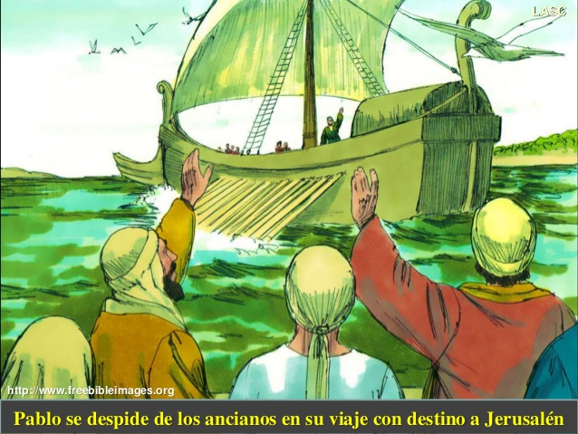
REPASO

Slide 35
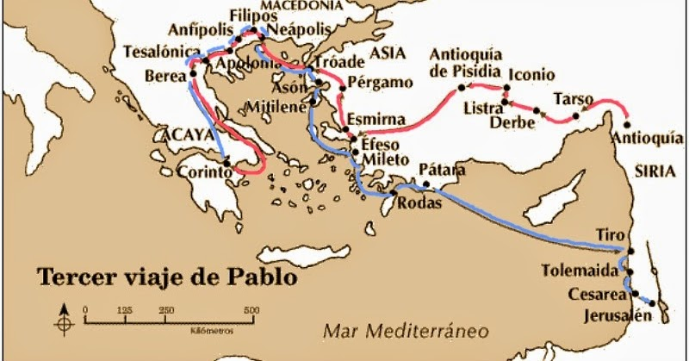
REPASO

Slide 36
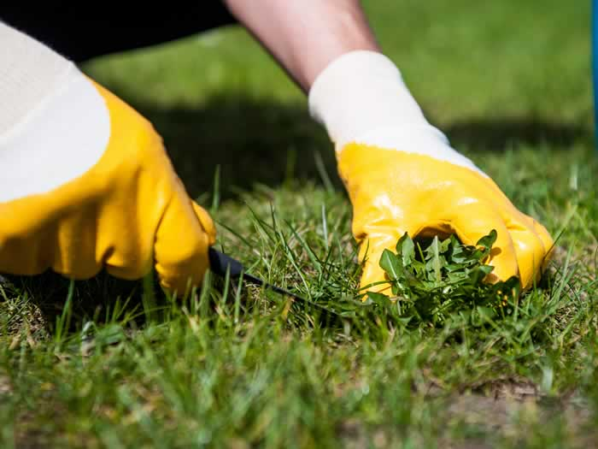
PABLO PRESO EN JERUSALEN
Mama les pide a Fidel y Amalia que limpien la maleza.
Fidel dice que no quiere sufrir las picaduras de los insectos.
Amalia teme que el sol le queme la cara.
¿Creen ustedes que sufrirán mucho los hijos si obedecen a mama?.
Existe solución fácil para ambas escusas.
Hoy estudiaremos a un hombre que estuvo dispuesto a obedecer a su Padre Celestial, aunque sabía que iba a sufrir por eso

Slide 37
Versículos 1:6

Slide 38
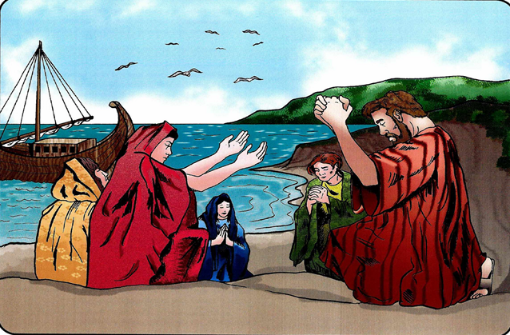
1) La Reunión En La Playa De Tiro.
Pablo sigue su viaje por barco por las ciudades; Cos, Rodhes y Pátara.
Pátara se hace el transbordo a otra nave.
Llegando así por fin a Tiro. (ya cerca de su tierra).
Leamos Hechos 27:37 (cantidad de Pasajeros).
Se quedan en Tiro por 7 días ¿Por qué esa cantidad?
Ciudad ubicada en Fenicia (Líbano hoy).
Tiro está a 177 km al norte de Jerusalén.
La gente en Tiro no quisieron que Pablo se largara a Jerusalén e intentaron detenerle.
Pablo quiere viajar a Jerusalén y contar todas sus experiencias a los otros apóstoles.
Hechos 21:5-6.
Se despiden de abrazos todos y rumbo a Jerusalén.

Slide 39
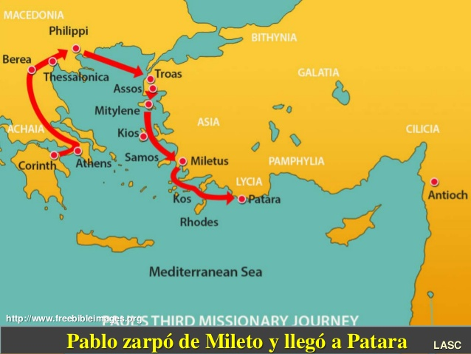
Un día en cada ciudad.
Barco grande no menor.
Velocidad del Barco mas rápida que las otras.
Barco de Carga.

Slide 40
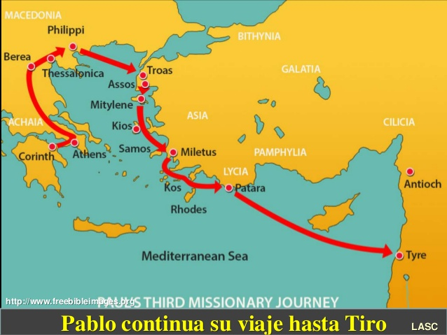
Iglesia en Tiro
Fue una iglesia numerosa después.
Buen tiempo de viaje.

Slide 41
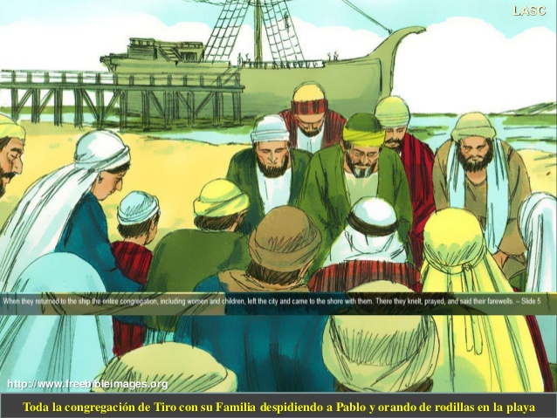

Slide 42
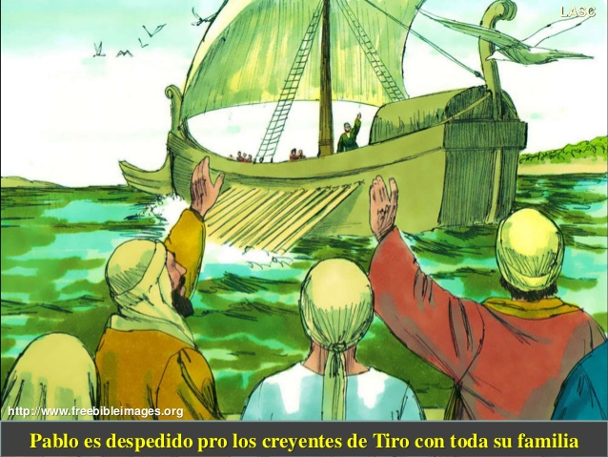

Slide 44
Versículos 7:16

Slide 45
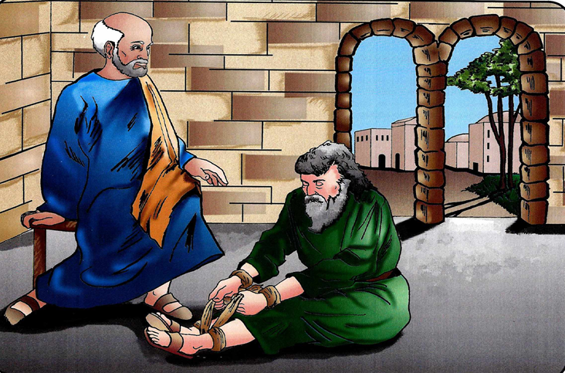
2) Pablo En Cesaréa.
Tolemaida y Cesaréa los nuevos puertos en el viaje.
En cesárea se quedan en la casa de Felipe (¿Cual?)
Tiene 4 hijas o doncellas que profetizaban.
Ayudaban en la obra de evangelización.
Estando en casa todos, llega un hombre llamado Agabo.
Leer versículo 11.
Predice el futuro de Pablo en Jerusalén.
Muchos comienzan a dudar y a llorar y temer.
Lucas y Timoteo le rogaban que no fuese.
¿Que contestó Pablo? Versículo 13.
Pablo decidido a enfrentar su destino.
Y entonces todos lo apoyan.
“que se haga la voluntad de Dios”.

Slide 46
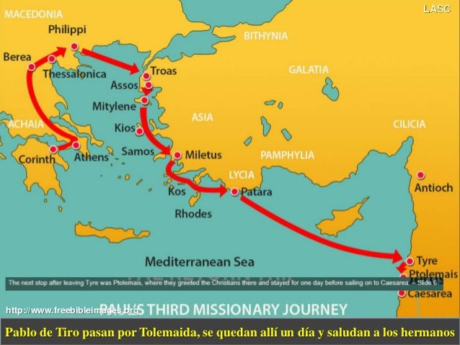
Tiro a Tolemaida son 43 km.
Menos 1 día de viaje.
Pequeña pausa en este puerto.
Jueces 1:31
Tolomeos de Egipto.

Slide 48
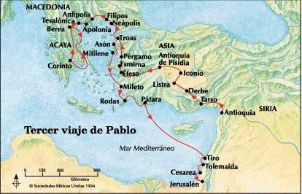
Cesaréa 1 dia en llegar
Se queda en cesárea media semana
De filipos hasta Jerusalén 7 semanas. (50 días).

Slide 51
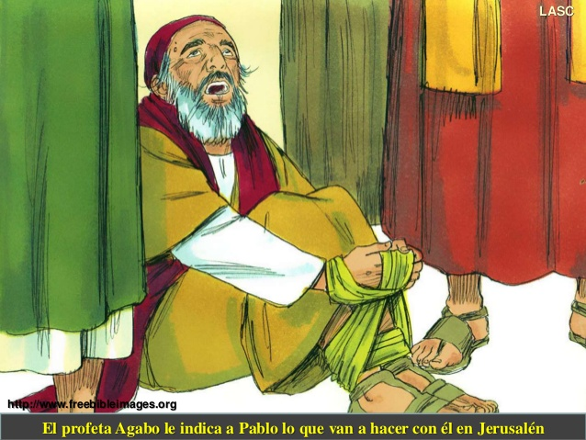
Proviene de Judea
2° vez.

Slide 53
Versículos 17:36

Slide 54
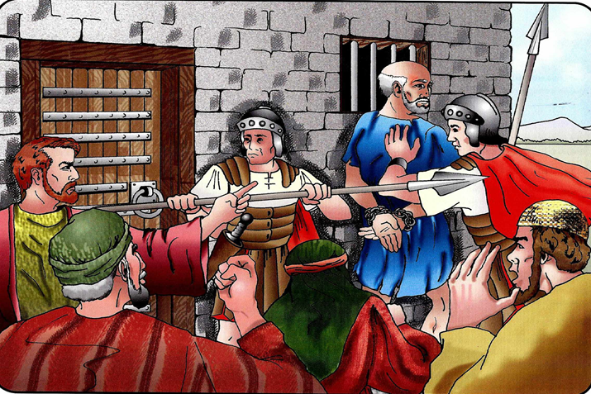
3) El Arresto De Pablo En El Templo.
Se encuentran al día siguiente con los ancianos de la iglesia de Jerusalén. (Jacobo).
Informe de todo lo ocurrido en Éfeso, Macedonia, Grecia, Ilirico y Roma.
Reciben la ofrenda traída por pablo de muchas iglesias.
“mucha gente te acusa de que tu enseñas no obedecer la ley de Moisés, debes huir”
“Te aconsejamos que entres en el templo y hagas voto de rasurarte la cabeza”.
“Y hay 4 judíos que deben ofrenda, y tu puedes pagarlas para que sepan que eres uno mas de ellos”.
Pablo acudió al consejo pero de nada sirvió.
Nadie estaba al tanto de la fiesta de Pentecostés, todos querían matar a Pablo.
“Ha traido gentiles y griegos al templo” “TRAIDOR”.

Slide 55
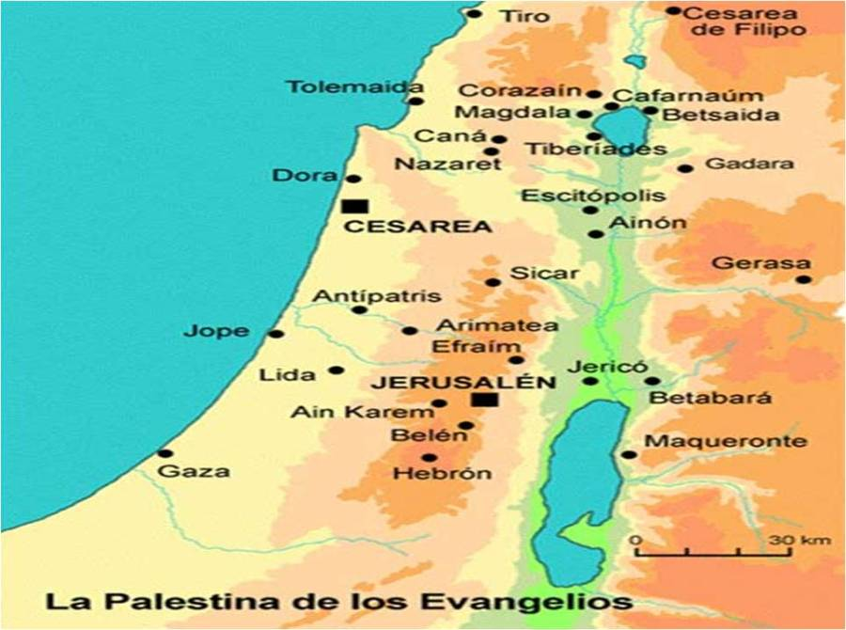

Slide 60
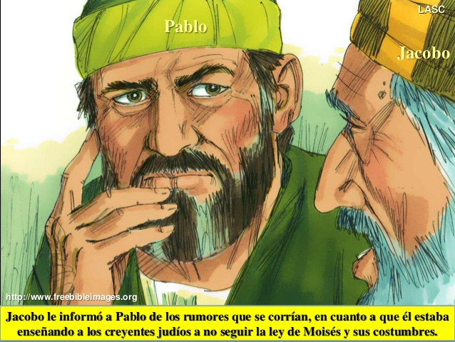

Slide 67
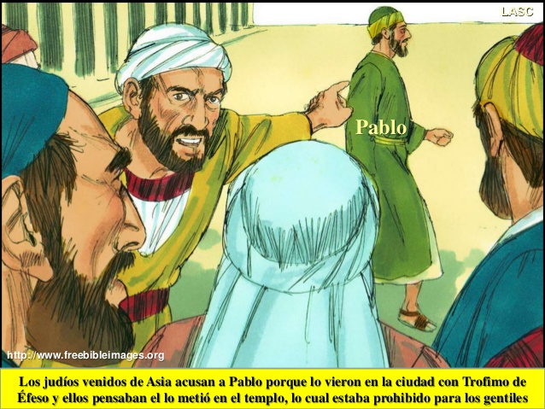

Slide 68
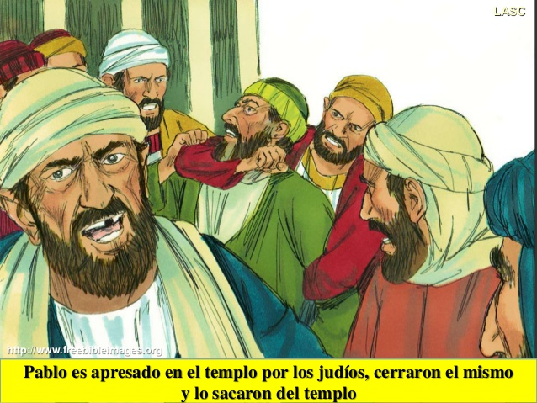

Slide 69
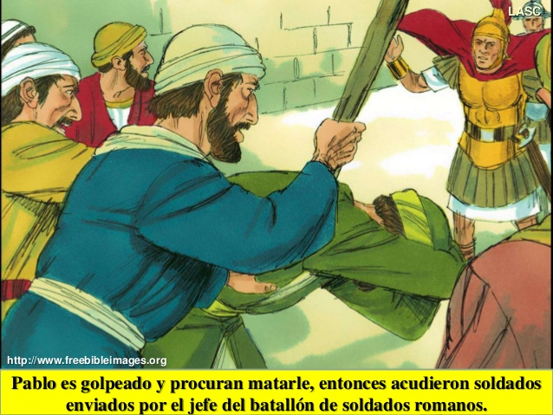

Slide 73
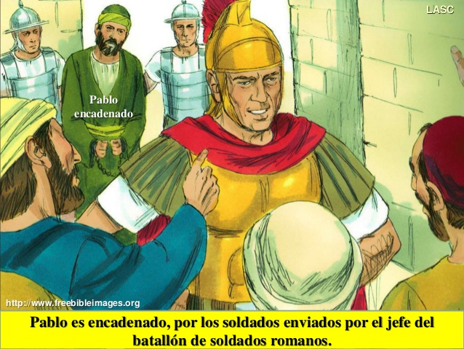

Slide 75
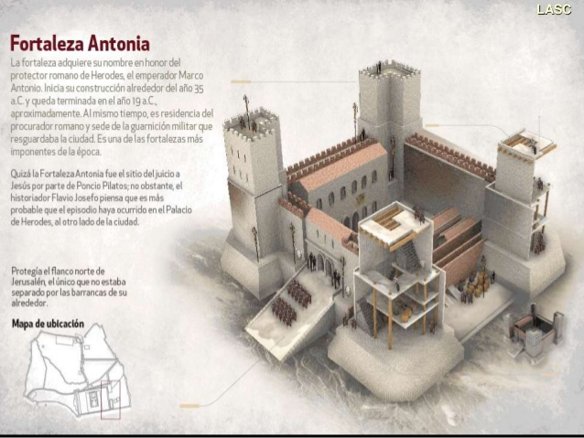

Slide 76
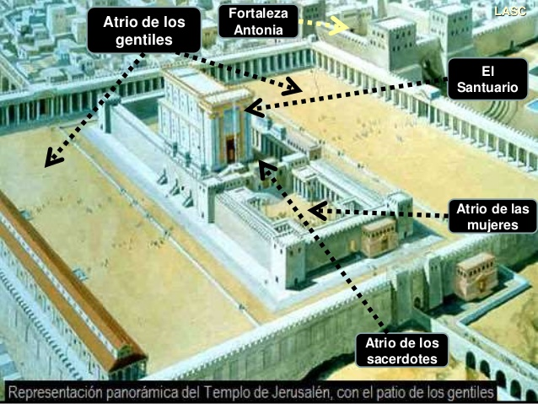

Slide 80
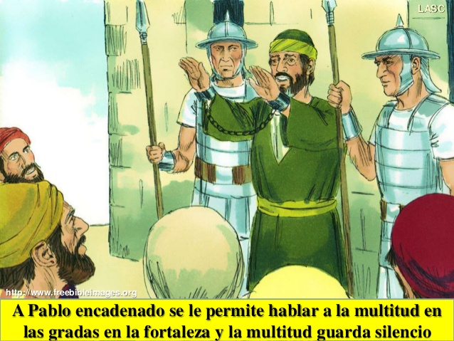

Slide 81
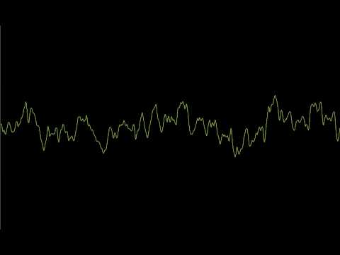
Leer Hechos 21:40
Y como él se lo permitió, Pablo, estando en pie en las gradas, hizo señal con la mano al pueblo. Y hecho grande silencio, habló en lengua hebrea, diciendo:

